Slide 1
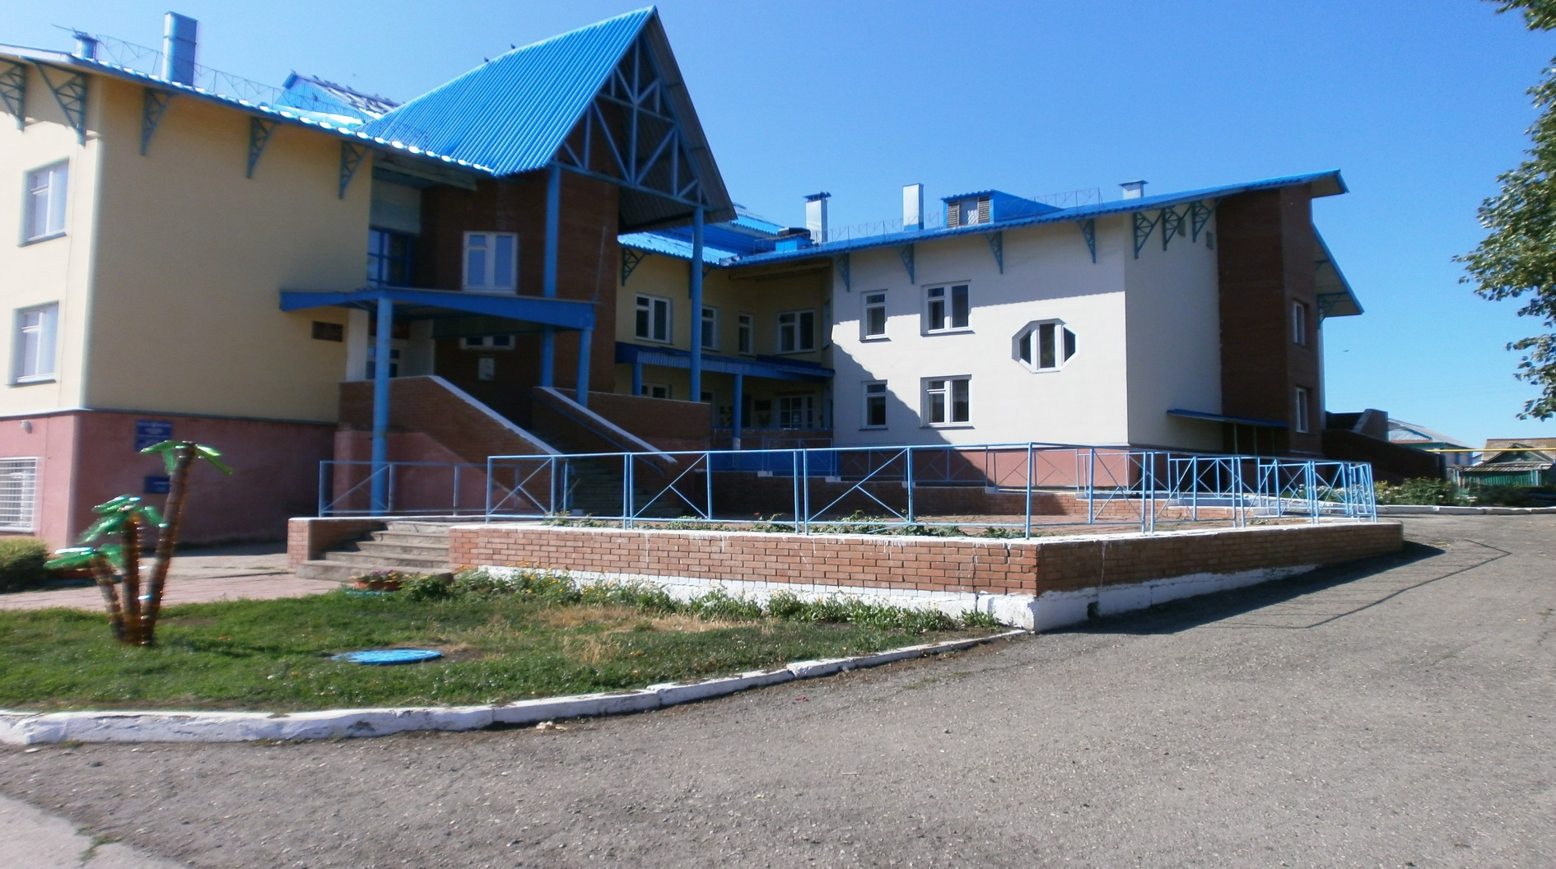
Ветераны ВОВ - учителя Староафонькинской школы

Slide 2
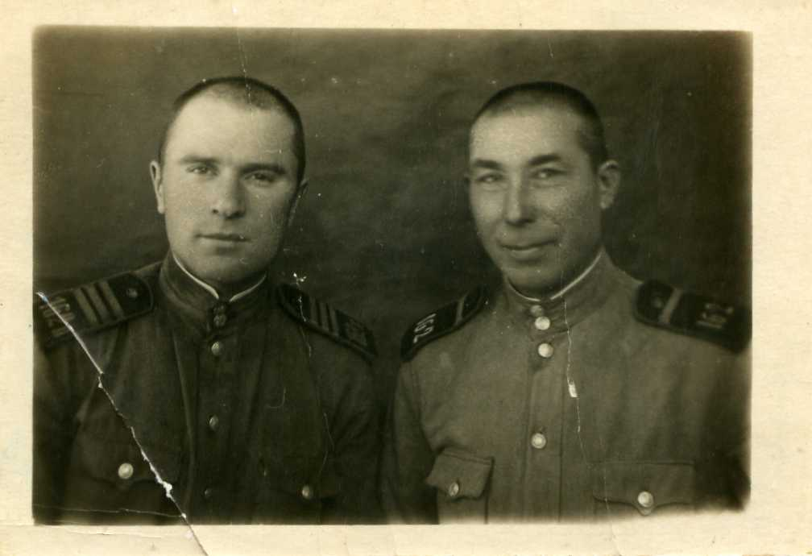
Паштыков Павел Гаврилович со своим сослуживцем в годы ВОВ

Slide 3
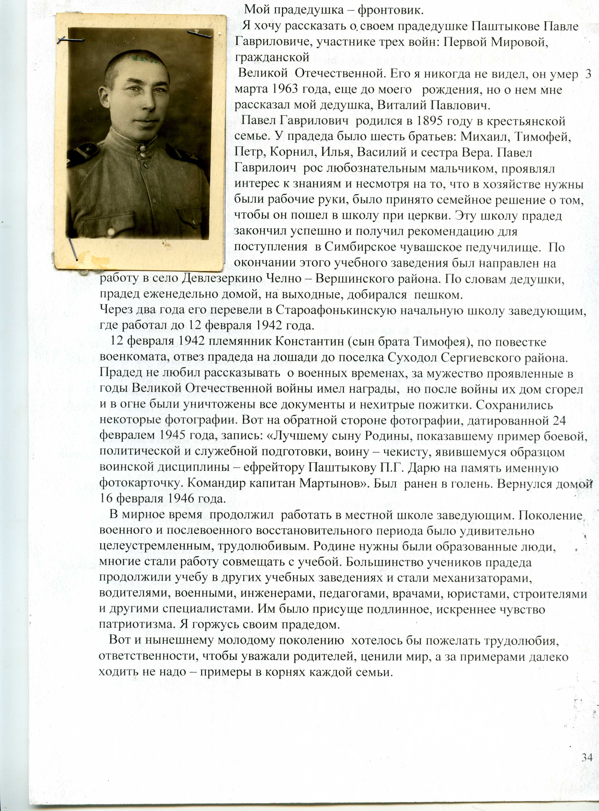
Паштыков Павел Гаврилович

Slide 4
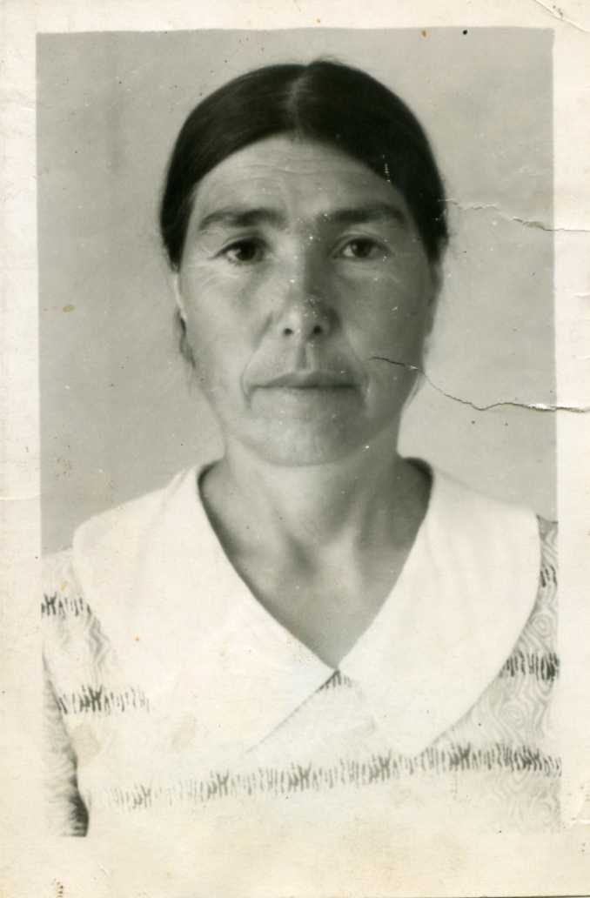
С 1943 по 1976 гг. в Староафонькинской школе учителем начальных классов работала
Симунова ЕвдокияМатевеевна, после окончания Аксубаевского педагогического училища.

Slide 5
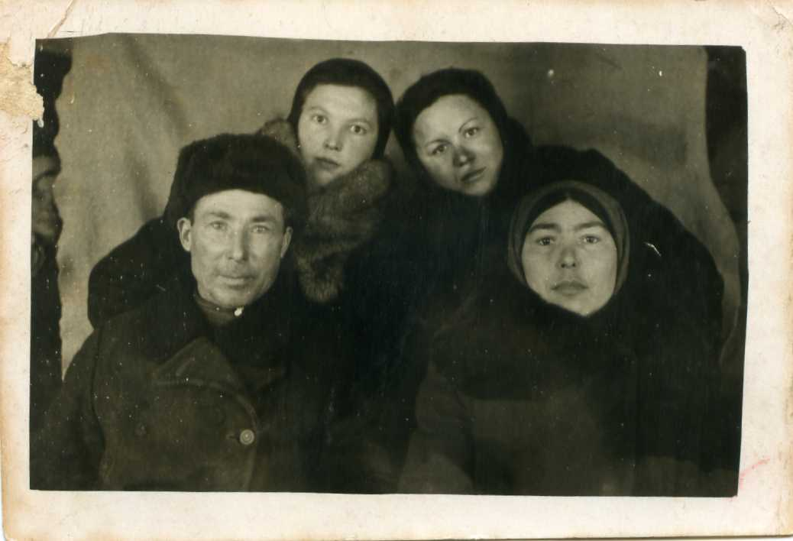
Учителя Староафонькинской школы в 50-ые годы
Паштыков Павел Гаврилович, Шмелева Анна Леонтьевна,
Никитина Вера Ивановна, Симунова Евдокия Матвеевна

Slide 6
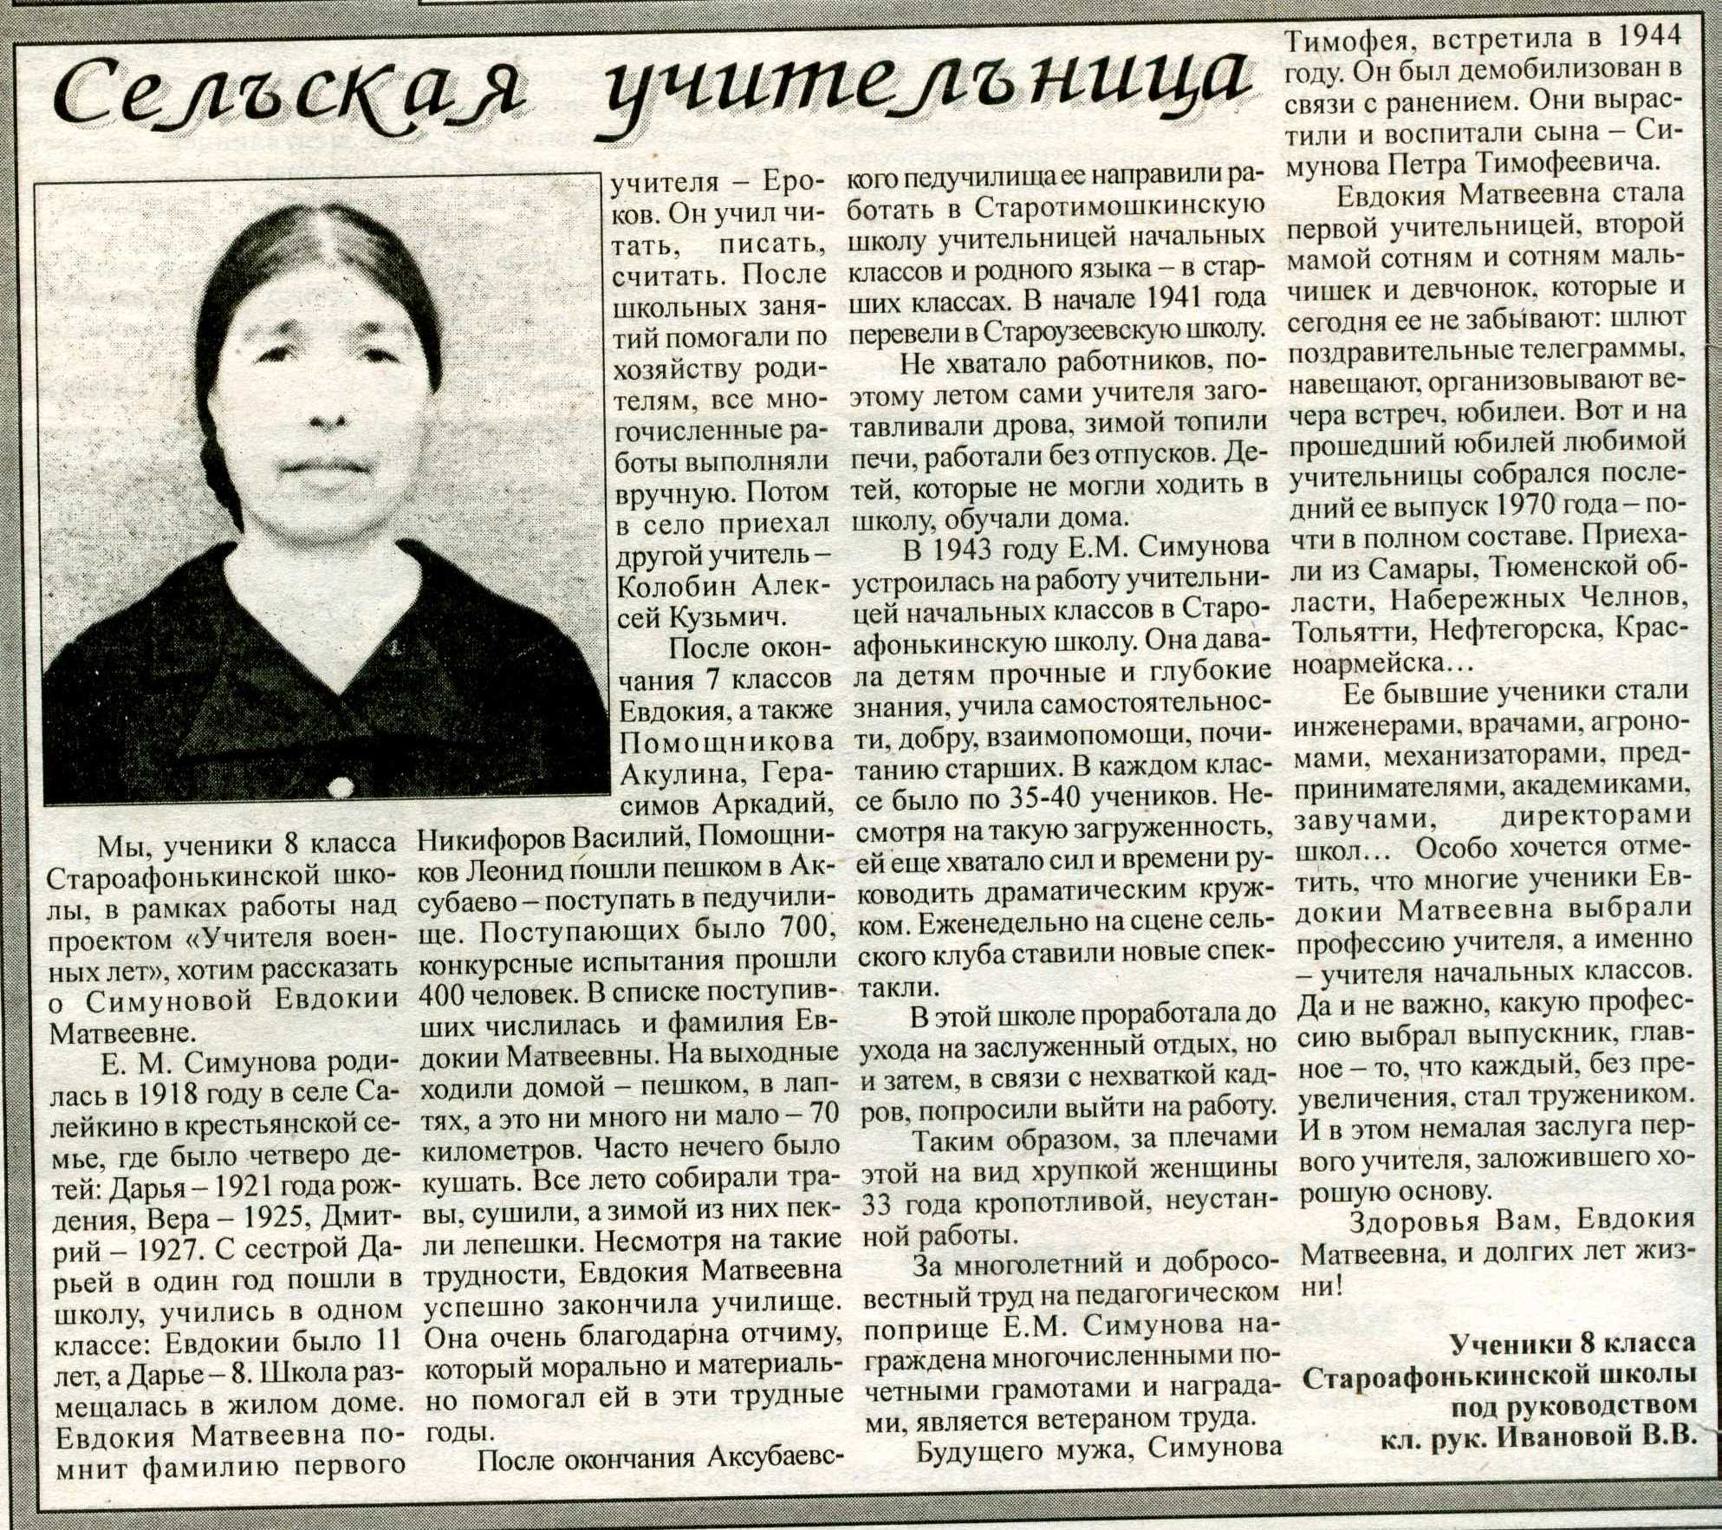

Slide 7
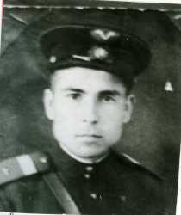
Тимофеев Тихон Михайлович (1919-1991 )
В 1939 году окончил Ульяновское педагогическое училище, затем в 1951 году – Чувашский Государственный учительский институт.
1941-1945 гг.-участник Великой Отечественной войны
1939-1951 гг. работал Артюшкинской семилетней школе учителем, был завучем.
1951-1953 годы был директором Староафоньккинской семилетней школы, где потом проработал учителем до 1974 года.
Общий педагогический стаж – 35 лет

Slide 8
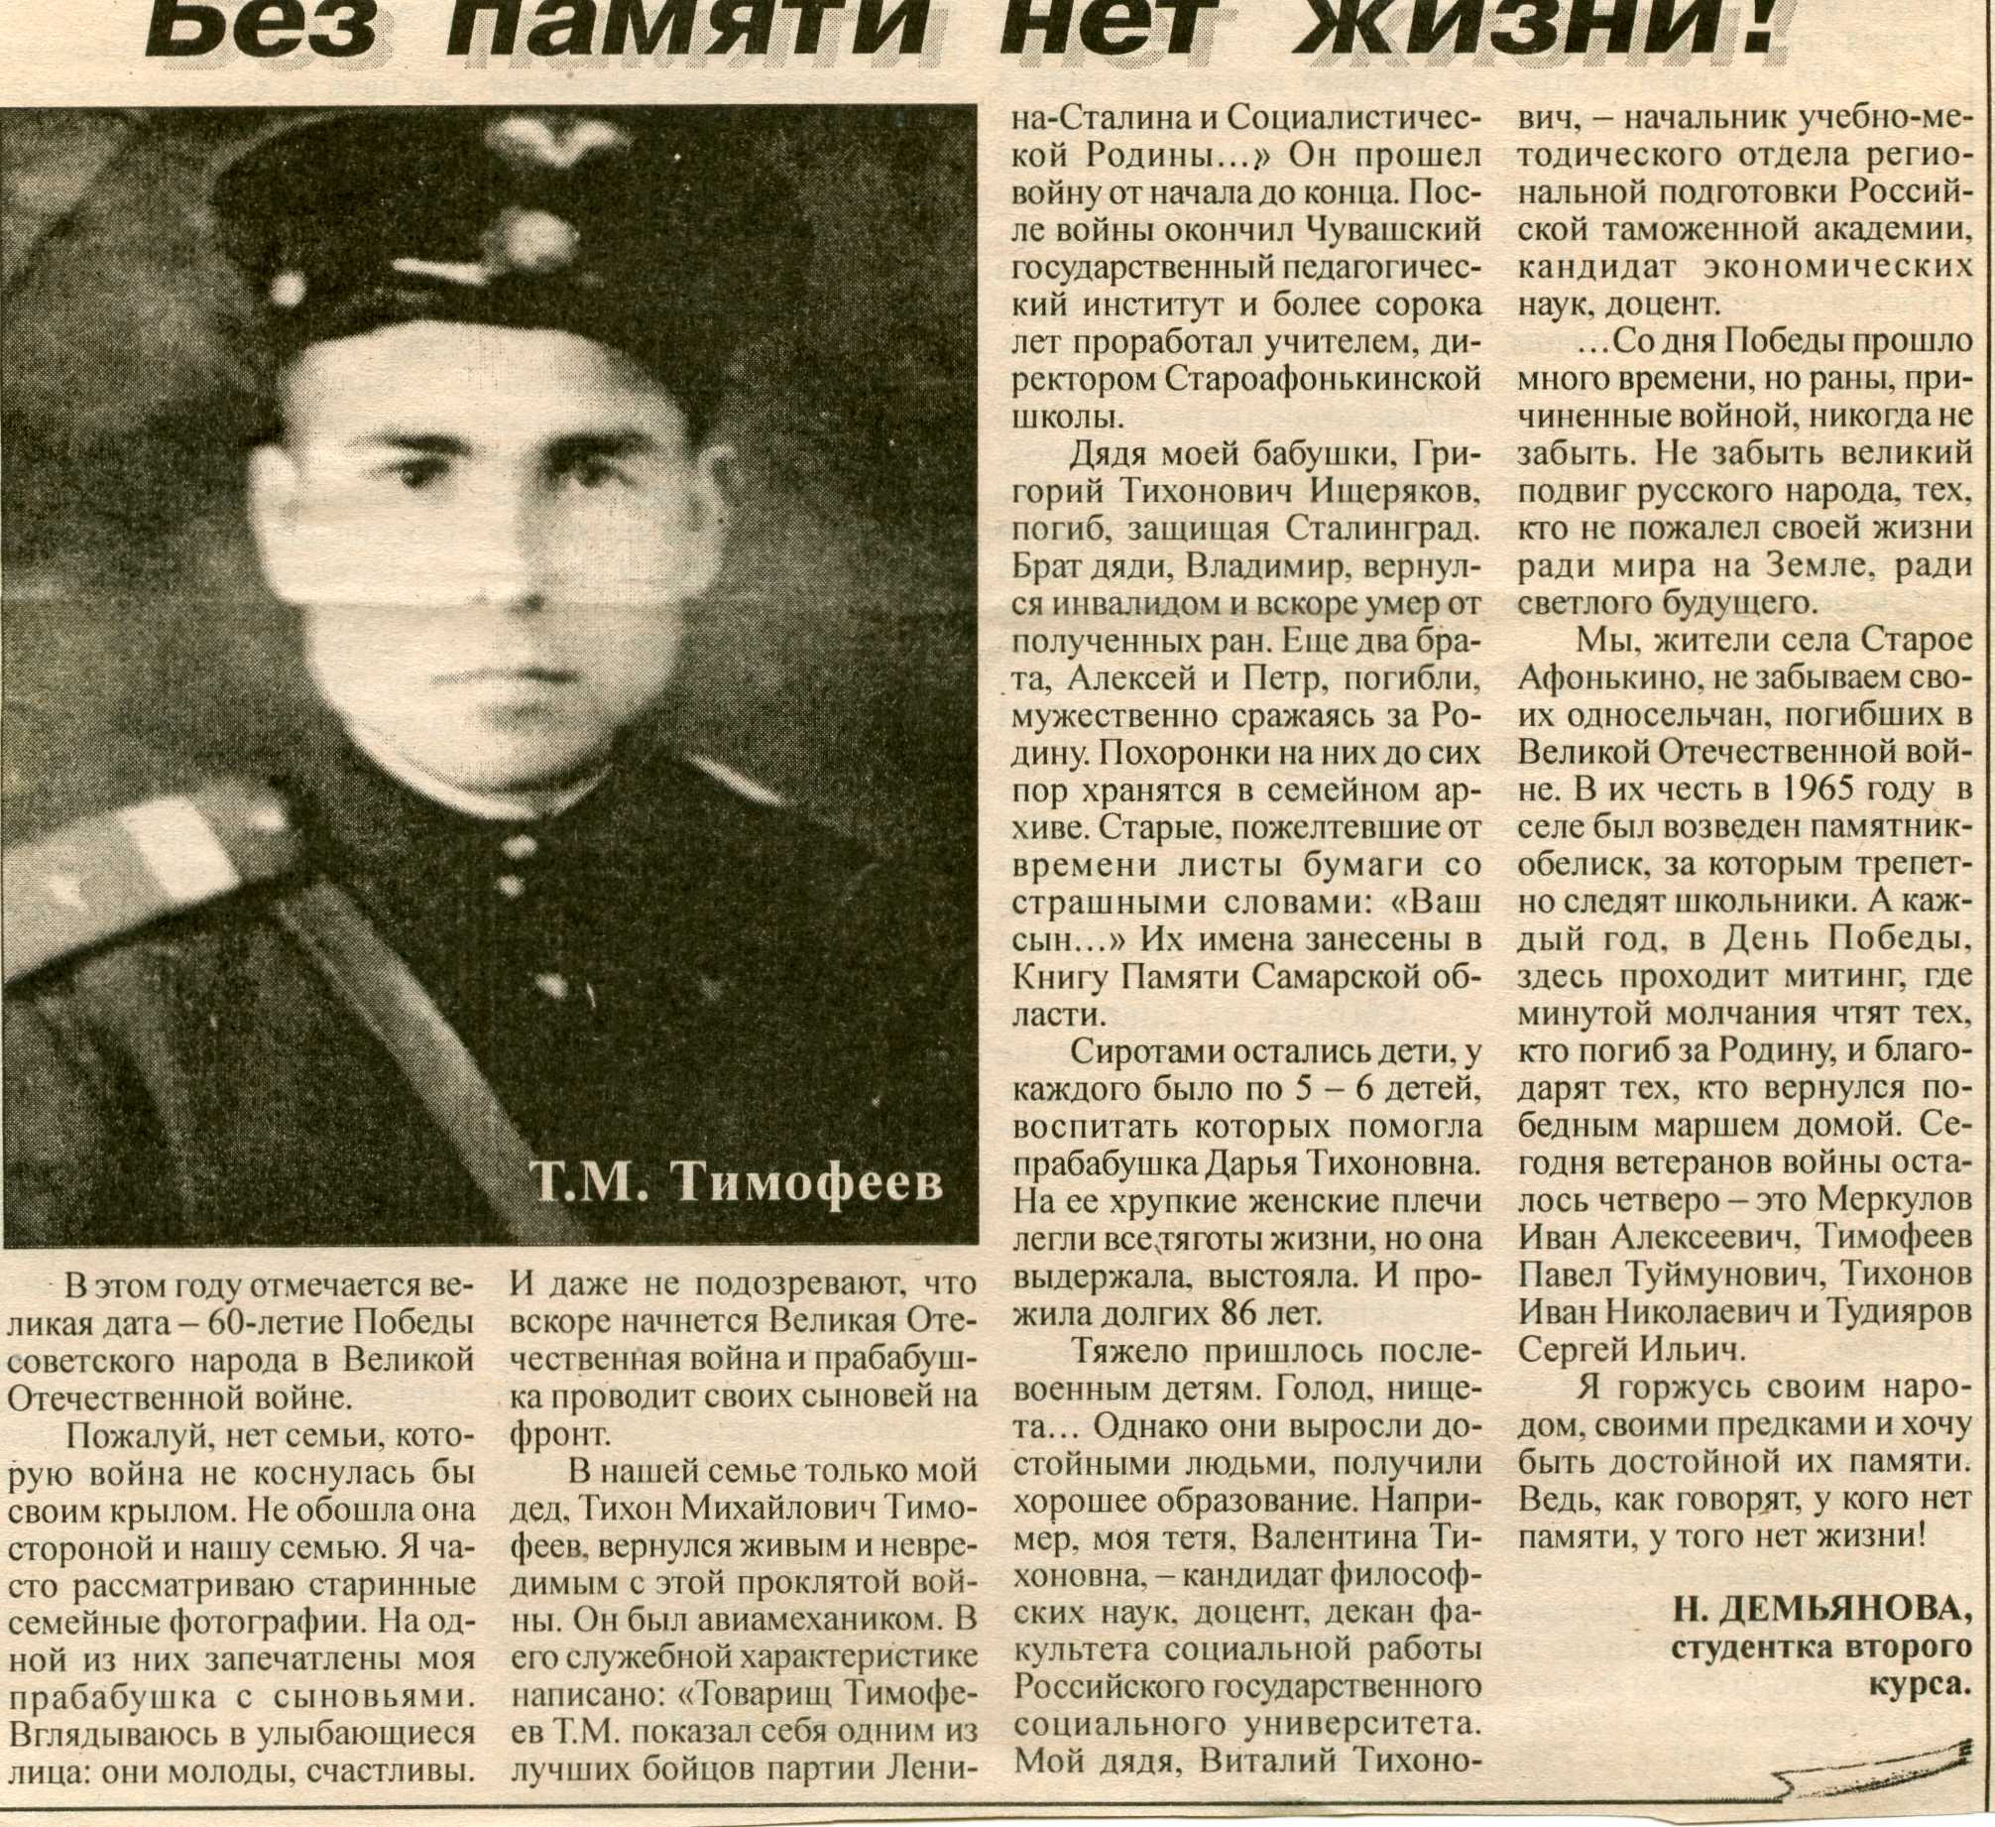

Slide 9
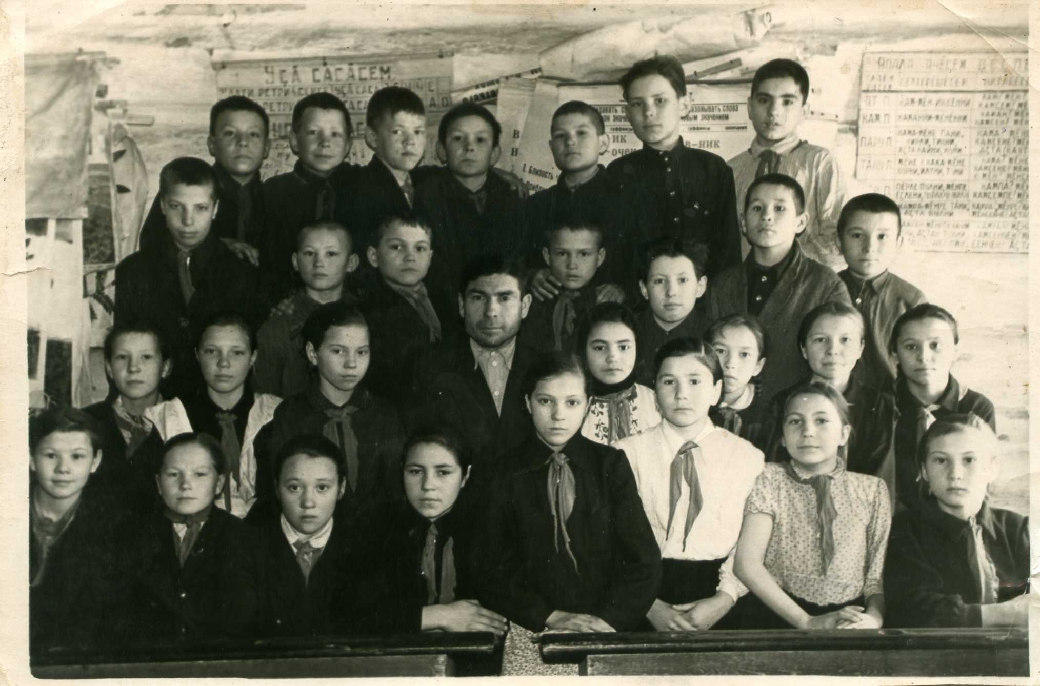
Тимофеев Т.М. со своими ученикам -1963 г.

